Slide 1
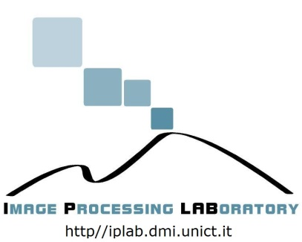
Introduzione ai Laboratori di Machine Learning
Antonino Furnari
furnari@dmi.unict.it
www.dmi.unict.it/~furnari/
Prof. Giovanni Maria Farinella
gfarinella@dmi.unict.it
www.dmi.unict.it/farinella/

Slide 2
Laboratori di Machine Learning
Formato dei Laboratori: esercitazione pratica + domande. Esercizi per casa;
Portare il proprio laptop a lezione (è possibile seguire in gruppi di 2/3 se necessario);
Materiale didattico disponibile sul sito del corso

Slide 3
Python
Python è un linguaggio di programmazione ad alto livello, orientato agli oggetti e adatto, tra i vari usi, al calcolo scientifico.
Vantaggi di Python:
Diffuso;
Multi-paradigma;
Portabile;
Facile da usare ed elegante;
Dotato di modalità interattiva.

Slide 4
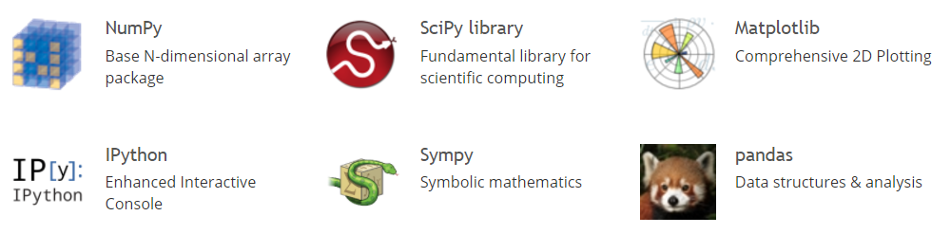
Stack Scipy
NumPy:
Supporto per vettori e matrici multidimensionali e di grandi dimensioni
SciPy:
Algoritmi fondamentali per il calcolo scientifico
Matplotlib:
Libreria per la creazione di grafici
IPython:
Ambiente interattivo per il calcolo scientifico
Sympy:
Calcolo simbolico
Pandas:
Manipolazione e analisi dei dati

Slide 5

Stack Scipy + PyTorch
NumPy:
Supporto per vettori e matrici multidimensionali e di grandi dimensioni
SciPy:
Algoritmi fondamentali per il calcolo scientifico
Matplotlib:
Libreria per la creazione di grafici
IPython:
Ambiente interattivo per il calcolo scientifico
Sympy:
Calcolo simbolico
Pandas:
Manipolazione e analisi dei dati

Slide 6
Versioni di Python
Esistono due rami ufficiali di Python:
Ramo 2.7: più vecchio e stabile ma in progressivo abbandono;
Ramo 3.7: più moderno, forse ancora un po’ meno diffuso, ma con maggior supporto.
Noi utilizzeremo Python 3.7.

Slide 7


Distribuzioni di Python
Il modo più semplice per installare tutto l’occorrente è utilizzare una distribuzione Python.
Esistono diverse distribuzioni, noi utilizzeremo Anaconda.
Per installare Pytorch seguire le istruzioni riportate qui:
https://www.anaconda.com/download/
http://pytorch.org/

Slide 8
Strumenti di Python
Con Anaconda verranno installati diversi strumenti. Tra questi:
L’interprete python;
La shell interattiva ipython;
L’IDE Spyder.

Slide 9
Interprete Python
Si tratta dell’interprete di Python. Permette di eseguire un programma Python mediante il comando:
python programma.py
Dove ‘‘programma.py’’ è il file di testo sorgente del programma.
Alla prima esecuzione, Python compilerà il programma e genererà un file bytecode ‘‘programma.pyc’’.

Slide 10
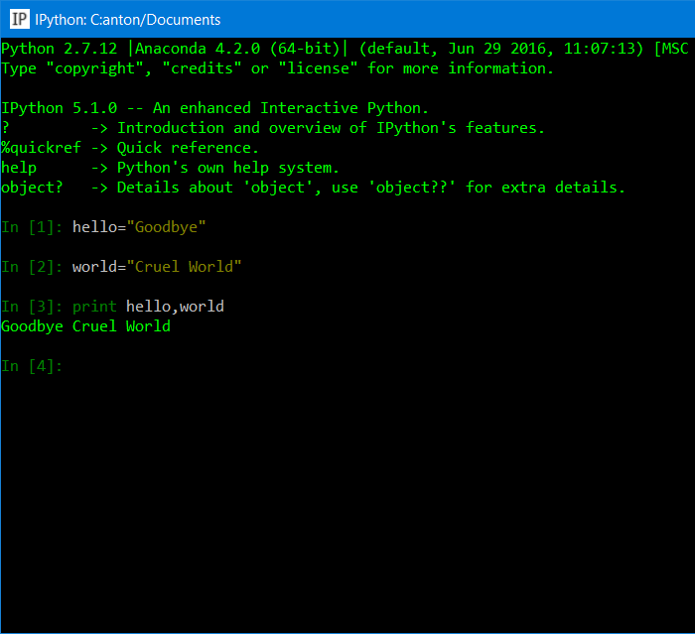
Shell Interattiva ipython
Una versione ‘‘evoluta’’ dell’interprete Python.
Permette di:
Interpretare comandi;
Eseguire programmi Python;
Analizzare il contenuto delle variabili del workspace;

Slide 11
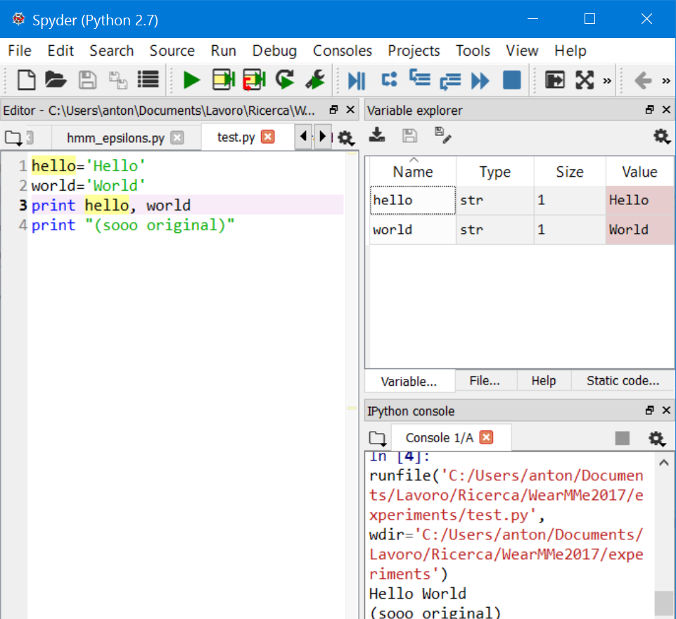
IDE Spyder
Un IDE simile a quello di MATLAB o Rstudio.
Integra una shell ipython e diversi strumenti per il debugging.
Ottimo per progetti di medie dimensioni.

Slide 12
Installazione di PyTorch
Dopo aver installato Anaconda, seguire le istruzioni disponibili al seguente link per installare PyTorch:
https://pytorch.org/get-started/locally/

